Slide 1


第2課
楽しい食事・上手な買いもの
OANHLTK18

Slide 2
SLOT 18
I
1
伝えてみよう(29)
2
CD：A08
3
使ってみよう5(35)
4
文法：1&2
5

Slide 3
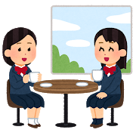

伝えてみよう(29)
できること
買い物についての経験談を周りの人と共有し、自分の買い物に役に立てることができる。

Slide 4
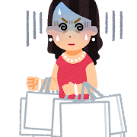
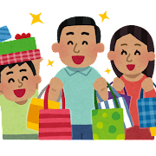
伝えてみよう(29)
よく買い物をしますか。
今までの買い物の中で、「いい買い物をしたなぁ」、「失敗した買い物だったなぁ」ということがありましたか。
Notes:
Cho SV trao đổi theo cặp và trình bày trước khi nghe CD

Slide 5


伝えてみよう(29)
この人は福袋を買う前、どんな気持ちでしたか。
この人が買った福袋はどんな福袋でしたか。
この人は福袋を買ったとき、どう思いましたか
中に入っていた服はどんな服でしたか。
この人は買った服をどうしましたか。
この人は日本人の友達からどんな話を聞きましたか。
ふくぶくろ
Notes:
１．とても楽しみにしていました。
２．雑誌で見たブランドの服の福袋です。
３．中にきっといいものが入っているはずだ。
４．高校生が着るようなデザイン
５．ルームメイトにあげました。
６．福袋を買った後で、他の人と中身を交換する人たちもいる

Slide 6
～ はずだ
意 味
（理由があって）～だと強く思っている
＊話している人の行動 には使わない
Cho rằng, nghĩ rằng (nhất định là)
接続
普通形 (ナＡな・ナＡである／Ｎの・Ｎである）＋はずだ
Notes:
１

Slide 7

～ はずだ
〈学校で〉
Ａ：木村さんはいますか。
Ｂ：ここに木村さんのかばんがあるから
、_________はずだよ。
Ａ：だれか、韓 国 語を話せる人はいない？
Ｂ：田中さんは韓国に留学していたから、
韓 国 語 が＿＿＿＿＿＿はずだよ。
いる
上手な
Notes:
SV tự điền vào

Slide 8
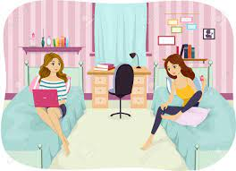
～ はずだ
〈ルームメイトと〉
Ａ： リンさんはパーティーに来るかな？
Ｂ： ぜったい行きたいって言っていたから、＿＿＿＿＿はずだよ。
Ａ：明日、何時に家を出ればいいかな。 東京駅に 11 時の約束やだよね。
Ｂ：うん。９時に出れば、＿＿＿＿＿ はずだよ。
来る
間に合う
Notes:
SV tự điền vào

Slide 9
～はずだ
① 高いし、人が多いし、このレストランの料理_______________。
②今日は日曜日だから、銀行は＿＿＿＿＿＿＿＿＿＿＿＿。
③田中さんは東京大学を卒業したから、＿＿＿＿＿＿＿＿。
美味しいはずだ
しまっているはずだ
頭がいいはずだ

Slide 10
～ はずだ
〈会社で〉
Ａ：高橋さんがどこにいるか知ってる？
Ｂ：高橋さんなら、今日は＿＿＿＿＿＿ はずですよ。
Ａ：だれに写真を撮ってもらおうか。
Ｂ：Ｃさんがいいんじゃない。写真が趣味だって言っていたし、よく撮っている から、_______はずだよ。
Notes:
SV tự điền vào

Slide 11
～ 向 け
意 味
～のために、～に合わせて（＋作られている）
Hướng tới, dành cho...
接続
Ｎ＋向 む け
Notes:
１

Slide 12

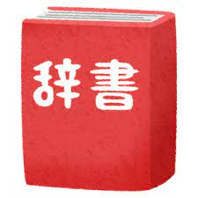
～ 向 け
① 「できる日本語」という本は _______向けです。
② この辞書は＿＿＿＿＿向けなので、わかりやすいことばで説明 してある。
対話力
子供

Slide 13
～ 向 け
③この漫画 は＿＿＿＿＿ 向けですが、＿＿＿＿＿＿＿ が見ても十分おもしろいです。
④ 大学のまわりには学生向けに、＿＿＿＿ お店が多いです。
⑤ このスマートフォンはお年寄り向けだから＿＿＿＿＿＿＿＿＿＿
子供
大人
便利な
静かで、緑が多いですね。

Slide 14
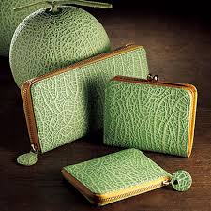
～ 向 け
デザインはすごくいいんだけど、＿＿＿＿＿＿財布なので、
ちょっと・・・。
女性向けの

Slide 15
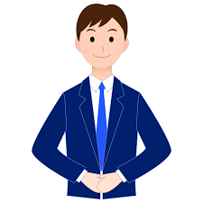
～ 向 け
この新聞は経済の情報が多いので、
＿＿＿＿＿＿＿＿＿だ。
ビジネスマン向け

Slide 16
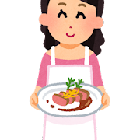
～ 向 け
この料理は＿＿＿＿＿＿＿＿＿＿
作られている。
ダイエットをしている人向けに

Slide 17
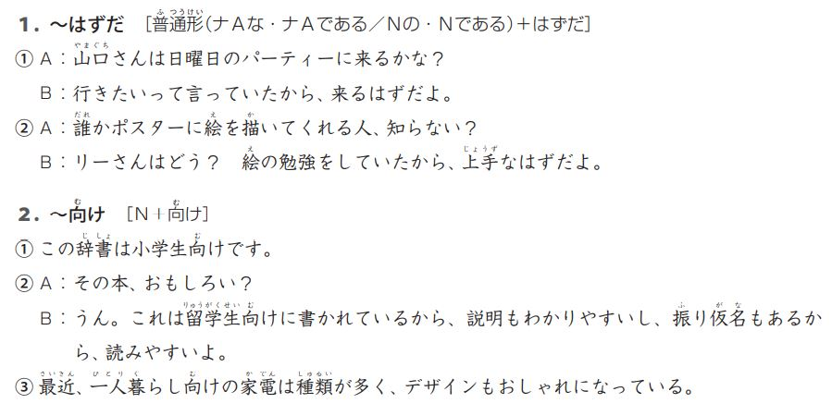
例文（P35）

Slide 18
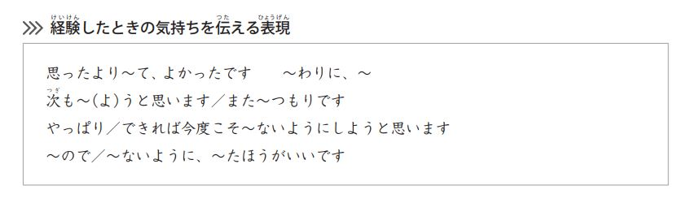

Slide 19
経験したときの気持ちを伝える表現 （ワークブック―17ページ）
Notes:
１

